Slide 1
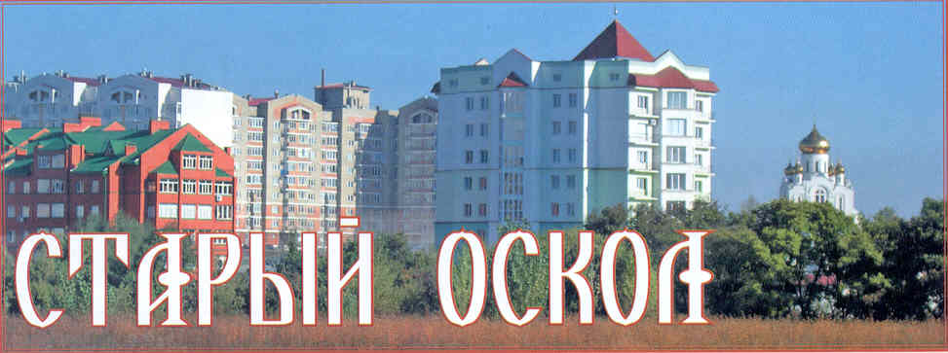


Страницы семейной славы
Путеводитель по страницам военной истории моего города
Автор Петров Роман
Руководитель Воропаева М.Л.
2018

Slide 2
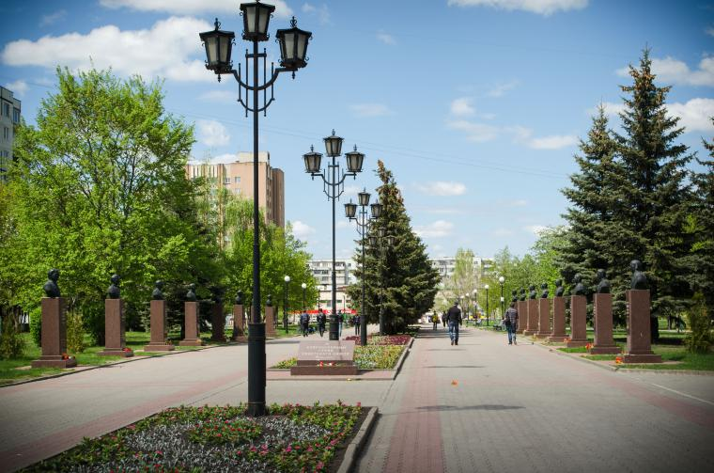
Я родился и живу в замечательном городе воинской славы – Старом Осколе. В 2011 году ему было присвоено почетное звание «Город воинской славы».

Slide 3
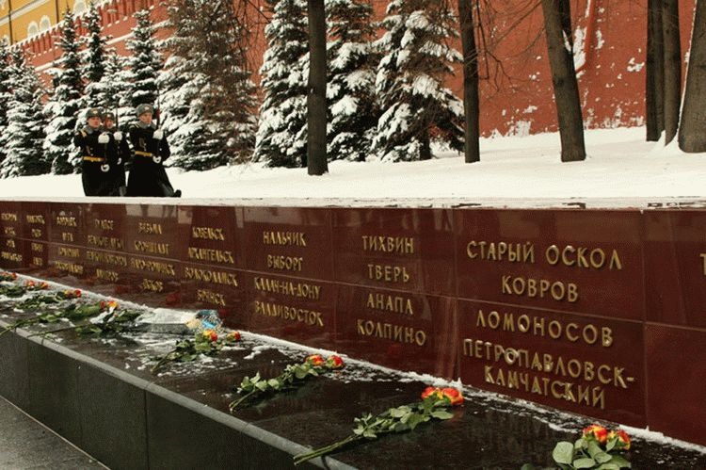
5 февраля старооскольцы отмечают как День освобождения Старого Оскола от немецко-фашистских захватчиков. Это День памяти погибших защитников города.

Slide 4
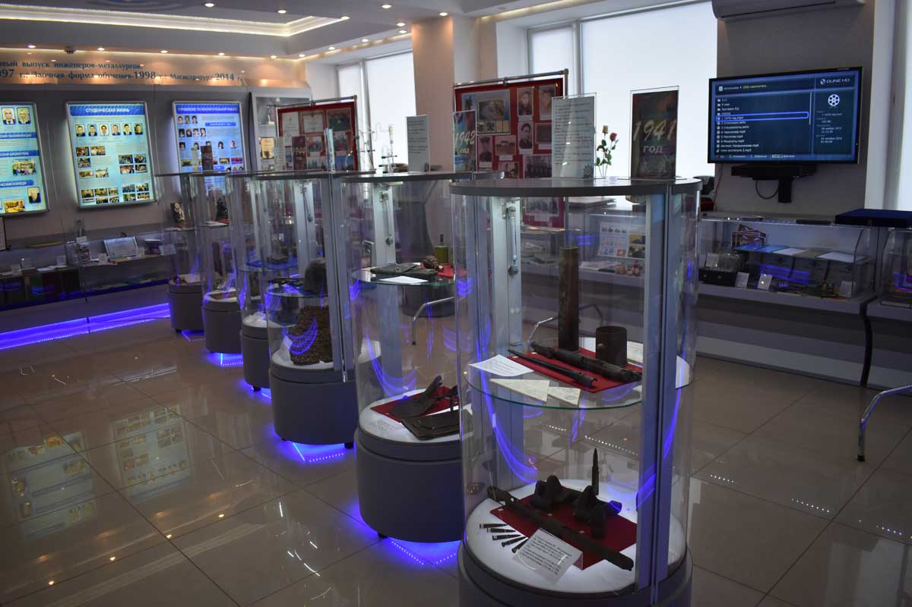
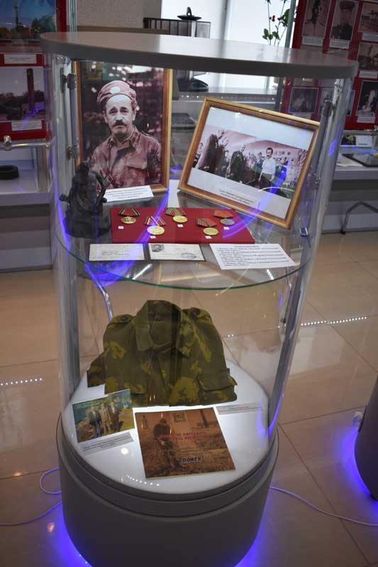
Участвуя в создании школьного музея Воинской славы, я решил собрать материал не только о своих прадедушках, участниках Великой Отечественной войны, но и составить «Путеводитель по страницам военной истории любимого города», поближе познакомиться с его историей.

Slide 5
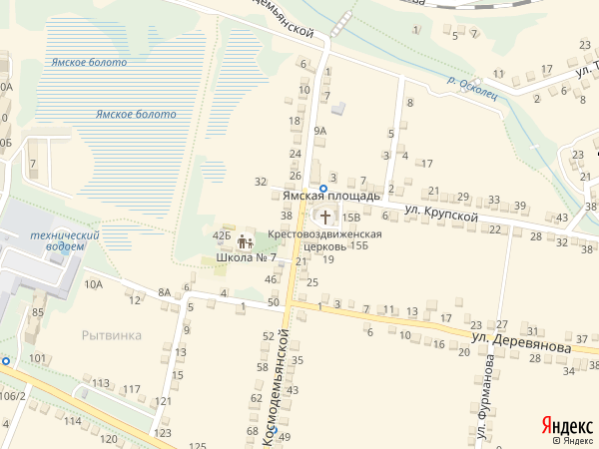
Нельзя выразить словами то состояние, которое охватывает человека при упоминании о войне. Она несет с собой страшное напряжение, боль, горе, разлуку, страдания и муки миллионов людей. К большому сожалению, мы иногда забываем, что была война, гибли люди, и не задумываемся, что тех, кто пережил ее, становится с каждым днём все меньше и меньше. Кажется, что она где-то далеко, никогда не коснется и не затронет нас. Для того чтобы как-то предотвратить, избежать ее, мы должны хранить свято память о тех, кто сражался за Родину и сложил свои головы на поле битвы. Многое узнаём о войне из фильмов, исторических документов, школьных учебников, но редко задумываемся над вопросом, чьими именами названы улицы нашего родного города. Оказывается, в названии улиц встречаются не только Виноградная, Юбилейная, проспект Металлургов, но и имена, фамилии Героев Великой Отечественной войны. Изучая карту Старого Оскола, я остановился на маленькой улице имени Зои Космодемьянской в районе Ямской слободы. И почему-то мне очень сильно захотелось узнать всё об этом человеке: о жизни, подвиге, гибели. Марина Леонидовна рассказала, что именем героини советского народа названы корабли, школы, улицы, площади и даже планета в далёком космосе. Тысячи стихотворений и поэм, бронза памятников и мемориальных досок, книги воспоминаний, страницы школьных сочинений и солдатские клятвы посвящены подвигу Зои.

Slide 6
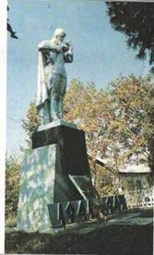
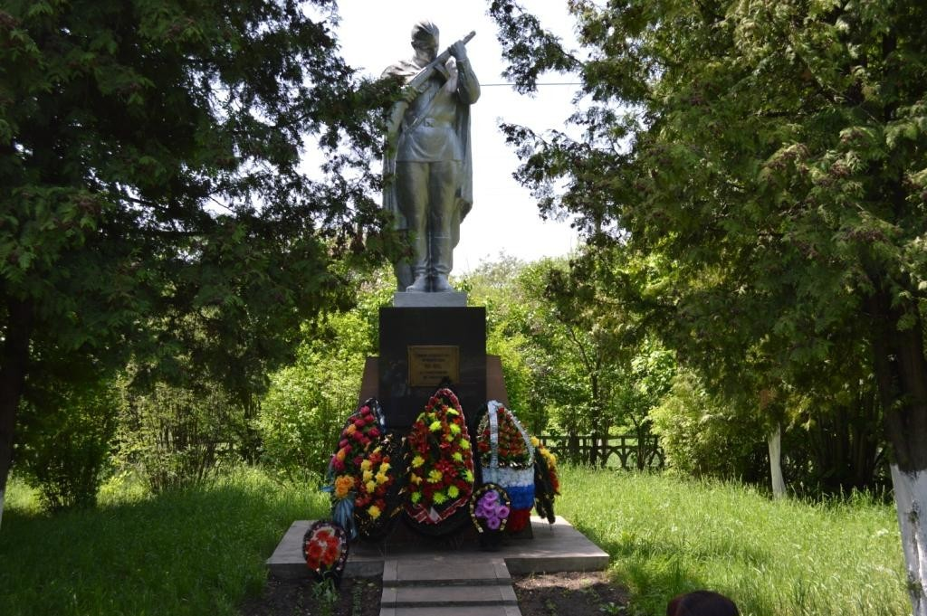
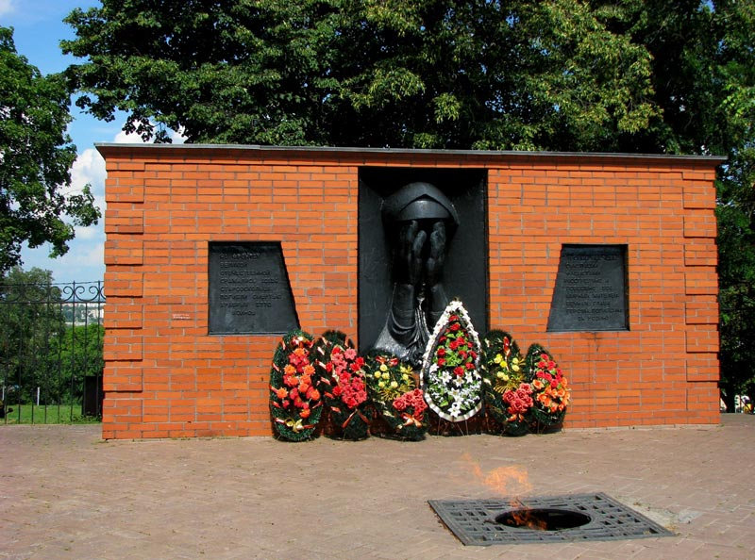
В восьми километрах от станции Старый Оскол, на 604 километре, находится памятник 17-ти героям, защитившим свой город в феврале 1943 года. Памятник был установлен в 1968 году. У постамента находится мемориальная плита с именами 17-ти героев. Воины, защищая Старый Оскол, сдержали натиск вражеской колонны из пятисот гитлеровцев. Тринадцать бойцов лежат в братской могиле, и только четверо выжили в жестокой схватке, получив тяжелые ранения. Оставшиеся в живых после этого боя сержант Тихон Бабков и рядовой Абдыбек Бутбаев впоследствии погибли в сражениях за Родину. Василий Кукушкин и Павел Рябушкин выжили, после войны возвратились в родные места, но Старый Оскол считают своей второй родиной. Василий Иванович Кукушкин и Павел Егорович Рябушкин – почетные граждане Старого Оскола, их имена внесены в летопись Великой Отечественной войны. А в Старом Осколе есть улицы, названные в честь освободителей – улицы Плотникова, Бондаренко, Литвинова, улица 17-ти героев. Героев, живущих в нашей памяти.

Slide 7
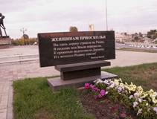
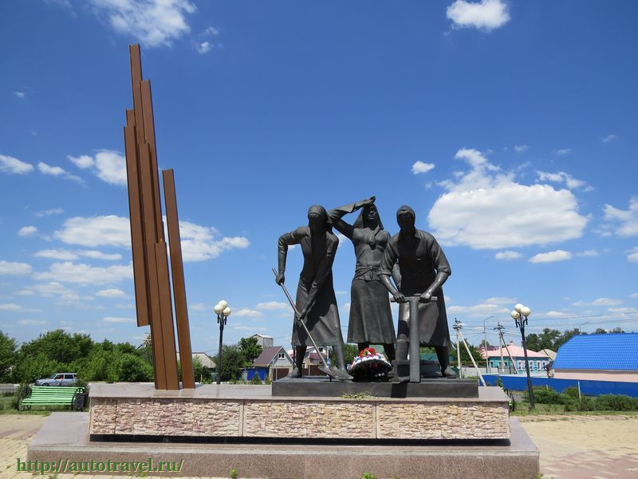
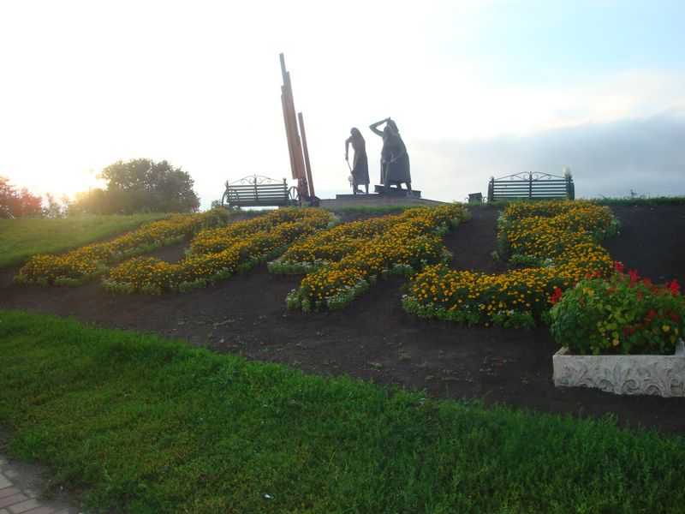
Дорога «Старый Оскол - Ржава» строилась в прифронтовой полосе, поэтому можно было ежедневно слышать гул артиллерийских орудий, а по ночам были видны трассирующие полеты реактивных снарядов. Гитлеровское командование неоднократно забрасывало в этот район диверсионные группы, немецкие самолеты сбрасывали на линию бомбы, разрушали железнодорожное полотно, но строители быстро все вновь восстанавливали и упорно двигались к цели. 17 июля 1943 года линия Старый Оскол - Ржава была сдана в эксплуатацию. Задание государственного комитета обороны было выполнено за 32 дня. 18 июля 1943 года состоялся митинг, посвященный открытию дороги, на который прибыли все участники строительства, руководители области. 19 июля по железной дороге Старый Оскол - Ржава прошли первые эшелоны с военными грузами. Первый поезд по открывшемуся участку провел машинист В. Несмеян. Дорога стала постоянно действующей. На магистрали, получившей название «Дорога мужества», была достигнута самая высокая (два-три километра) среднесуточная производительность за весь период Великой Отечественной войны. Новая линия разгрузила железнодорожную линию Касторная — Курск, Воронежский фронт получил самостоятельную железнодорожную коммуникацию. Ввод дороги ускорил доставку грузов к линии, что значительно увеличило провозную способность железных дорог на Воронежском и Центральном фронтах во время Курской битвы и способствовало её победоносному завершению.

Slide 8
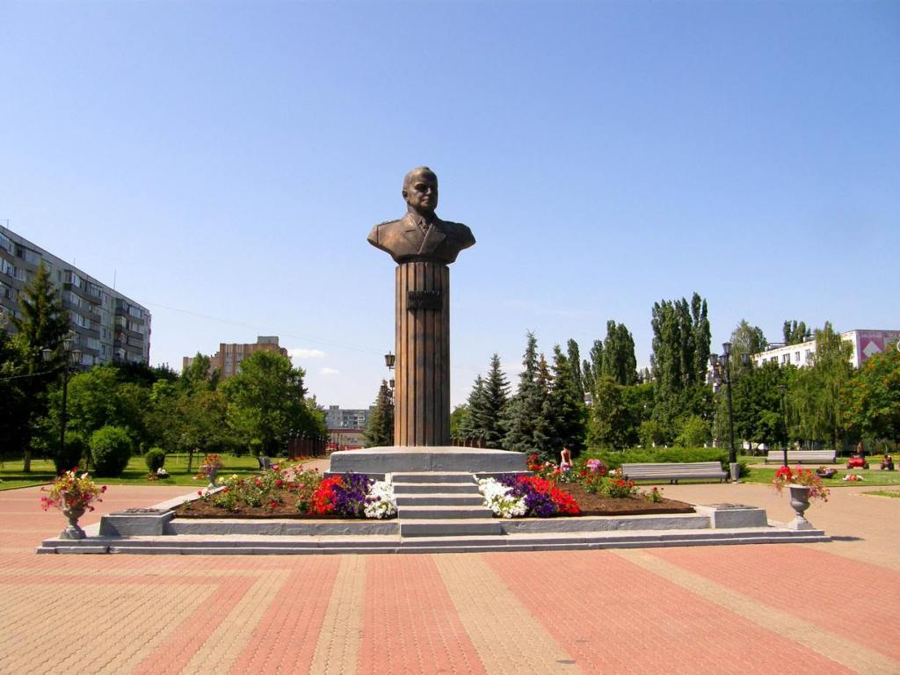
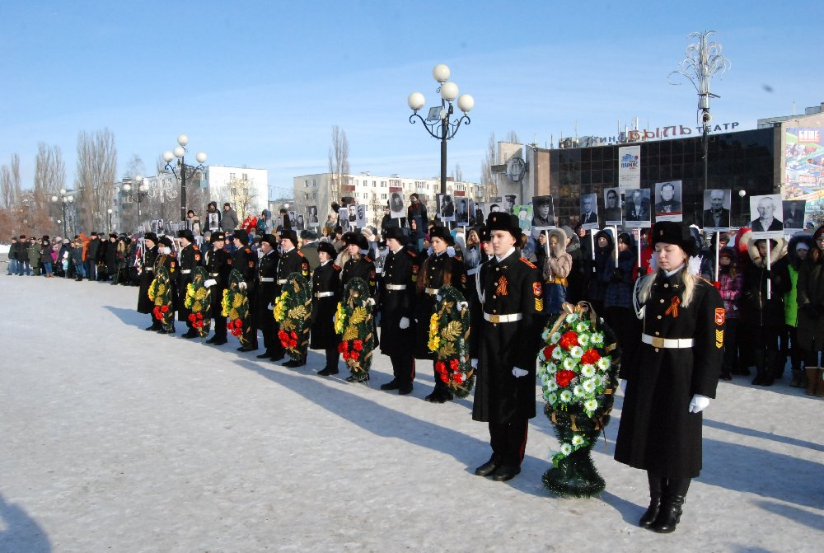
Памятник великому полководцу Г.К.Жукову был открыт в 1988 году на средства ветеранов Великой Отечественной войны. Является ключевым монументом в ансамбле площади Победы, наряду со стелой «Город воинской славы» и аллеей Славы Героев Советского Союза. После присвоения городу почётного звания «Город воинской славы» в 2011 году стал визитной карточкой города. Именем героя назван один из микрорайнов Старого Оскола.

Slide 9
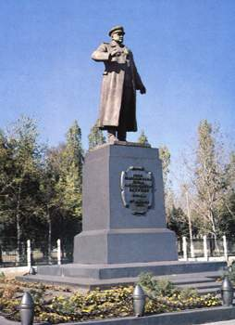
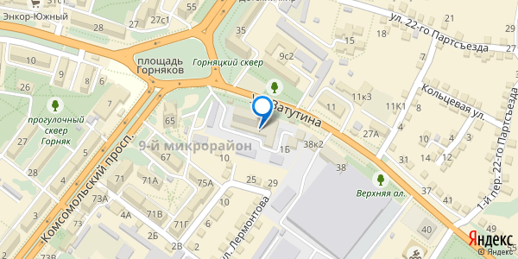
Памятник генералу Ватутину, моему земляку находится рядом со стадионом имени Ватутина. Николай Федорович Ватутин, уроженец Валуйского района Белгородской области, прошел путь от красноармейца до генерала армии, был командующим Воронежским и Юго-Западными фронтами в самое тяжелое и напряженное время. Погиб в 1944 году в возрасте 42 лет. Именем генерала Ватутина названа улица в Старом Осколе.

Slide 11
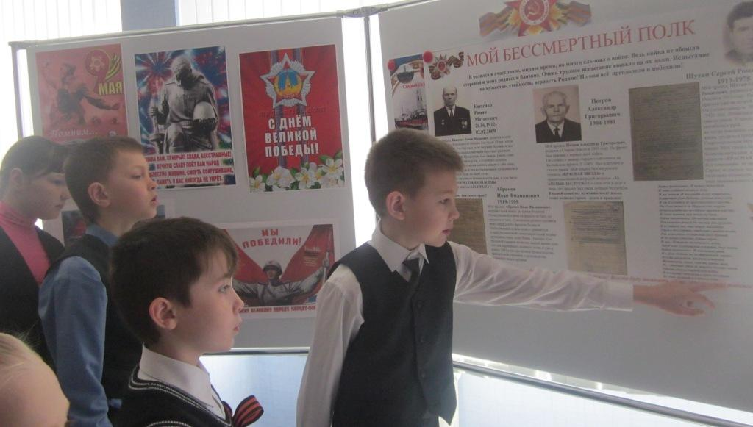

Slide 12
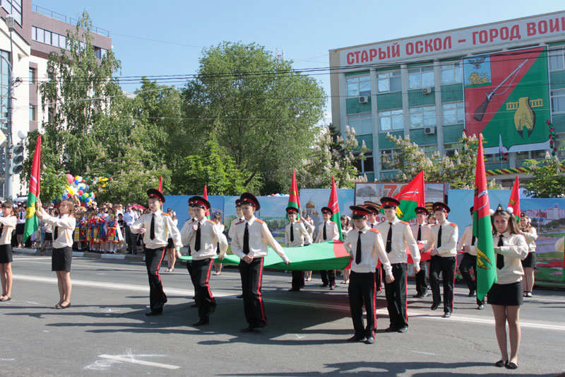
А сколько ещё героических историй можно узнать из названия улицы или микрорайона! Я думаю, что память о наших защитниках должна жить в памяти народа, а чтобы мои ровесники знали героев Родины надо возродить традицию присвоения классам и школам их легендарных имён.

Slide 13
